Slide 1
Décisions sur l’activité sexuelle : la contraception
Créé par : Équipe de la santé des enfants
Création : janvier 2014
Mise à jour : mai 2022
Recommandé pour les élèves de la 8e année
Notes:
Cette présentation porte sur la section D1.4, D2.3 et D3.3, Développement de la personne et santé sexuelle, 8e année, du programme-cadre Éducation physique et santé de l’Ontario.
Afin de créer un milieu inclusif pour tous les élèves quel que soit leur identité de genre, lorsque nous discutons des différences physiques, nous utilisons le nom des parties du corps et des hormones plutôt que d’utiliser les genres.

Slide 2
Règles pour les élèves
Il est permis de ricaner.
Soyez respectueux.
Tout le monde apprend; posez des questions!
Discutez de la santé sexuelle de façon responsable en dehors de la salle de classe.
Notes:
Demandez aux élèves de proposer d’autres règles à ajouter à la liste.

Slide 3
Tout le monde a le droit de choisir :
d’être dans une relation ou non;
avec qui être en relation;
dans quelle mesure être intime avec l’autre.
Notes:
Source de l’image : https://www.pexels.com/photo/hands-on-a-metal-railing-7496143/

Slide 4
Qu’est-ce que l’intimité?
Façons dont les gens manifestent leur affection l’un pour l’autre
câlins
attouchements des parties génitales
baisers
caresses sur le corps
se tenir la main
rapport sexuel
Notes:
Source de l’image : canva.com
Pouvez-vous penser à des façons non physiques dont les gens peuvent avoir une relation intime? P. ex. avoir de longues conversations, parler de choses très intimes ou se dire des secrets.

Slide 5
Qu’est-ce que l’abstinence?
L’abstinence, c’est choisir de ne pas faire quelque chose.
L’abstinence sexuelle, c’est s’abstenir de différents niveaux d’activité sexuelle.
Définitions possibles d’abstinence sexuelle entre deux personnes :
Éviter les rapports vaginaux
Éviter les rapports vaginaux, oraux et anaux
Éviter les contacts génitaux
Notes:
S’assurer que les élèves savent :
. qu’il existe de la confusion, même auprès des adultes, quant à savoir si les rapports sexuels comprennent uniquement les rapports vaginaux;
. que les jeunes Canadiens font l’expérience de différents niveaux d’activités sexuelles;
. que la sexualité orale comporte des risques d’ITS ainsi que d’autres risques;
. que se limiter à de faibles niveaux d’activités sexuelles (rapports sans pénétration) peut éliminer les risques de grossesse et d’ITS.
L’abstinence, ce n’est pas nécessairement permanent ni seulement pour les personnes qui n’ont jamais eu de rapports sexuels.

Slide 6
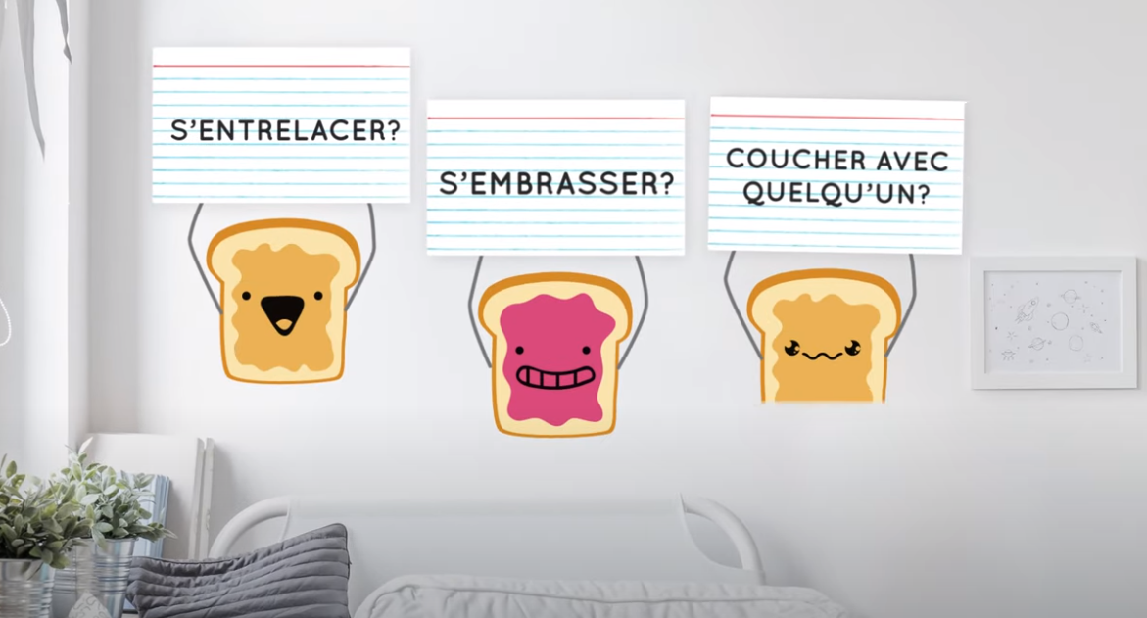
Le consentement
https://www.youtube.com/watch?v=AaKoSIeLAKc
Notes:
Jeu-questionnaire facultatif sur le consentement offert sur le site Web de Jeunesse, J’écoute : Jeu-questionnaire : que sais-tu sur le consentement ? - jeunessejecoute.ca
VERSION FRANÇAISE DE LA VIDÉO : https://www.youtube.com/watch?v=AaKoSIeLAKc
Source de l’image : canva.com

Slide 7
Notes:
Il y a toutes sortes de façons de refuser l’intimité à l’autre. Voici quelques façons de dire « non ».
Non.
Arrête.
Pas maintenant.
Je ne suis pas prêt(e).
Je ne veux pas.
Je dois étudier.
Je ne me sens pas bien.
Je dois aller chez moi maintenant.
J’ai besoin d’aller aux toilettes.
Repousser quelqu’un physiquement.
Je ne suis pas à l’aise.
Faisons autre chose.
Je ne pense pas que je devrais.
Je n’en ai pas envie.
Est-ce qu’on peut ralentir?
Je dois partir bientôt.
Il faut que j’y pense.
J’ai besoin de plus de temps.
Pas ici.
Je t’aime bien, mais je ne veux pas aller plus loin.
Établir ses limites est une autre façon d’exprimer son degré d’aise relativement à différents degrés d’intimité et de dire à l’autre exactement ce qu’on est à l’aise de faire.
Source de l’image : wordart.com

Slide 8
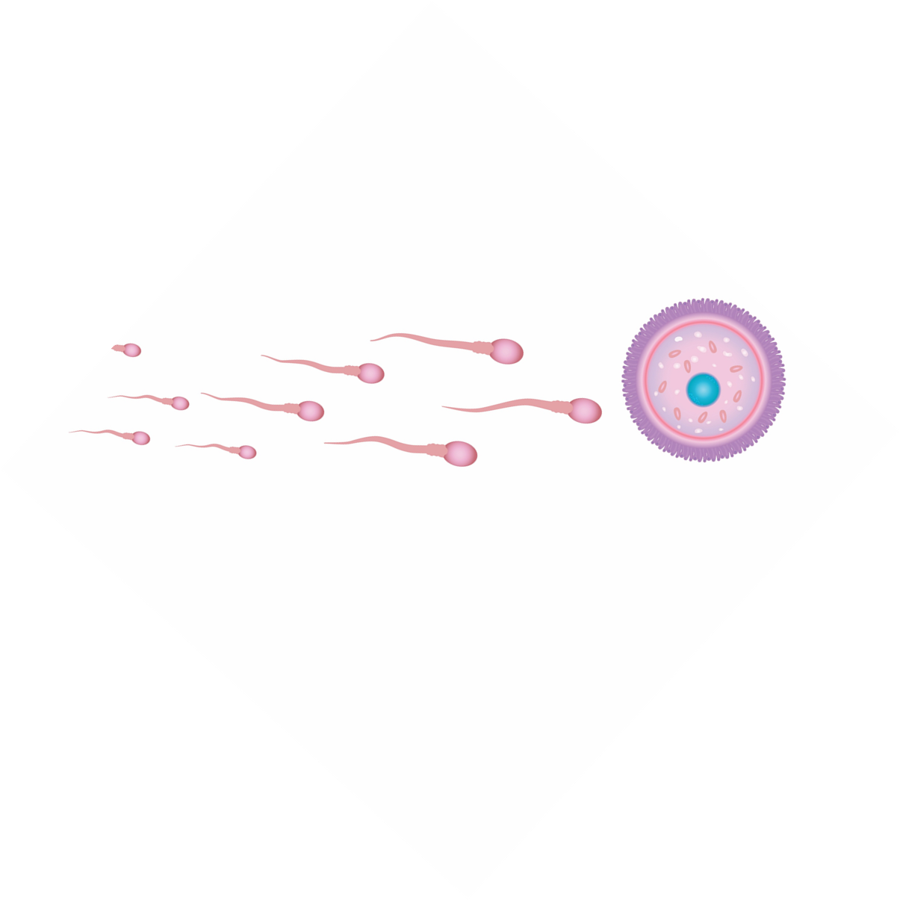
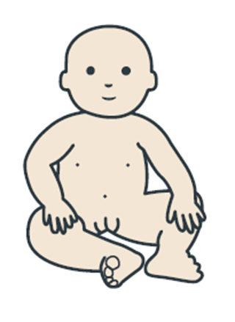
Les cellules nécessaires pour faire un bébé
Spermatozoïdes + Œuf = Bébé
Notes:
Les images ne sont pas à l’échelle.
Images : Adobe Stock – achetées
https://www.secca.org.au/ avec permission

Slide 9
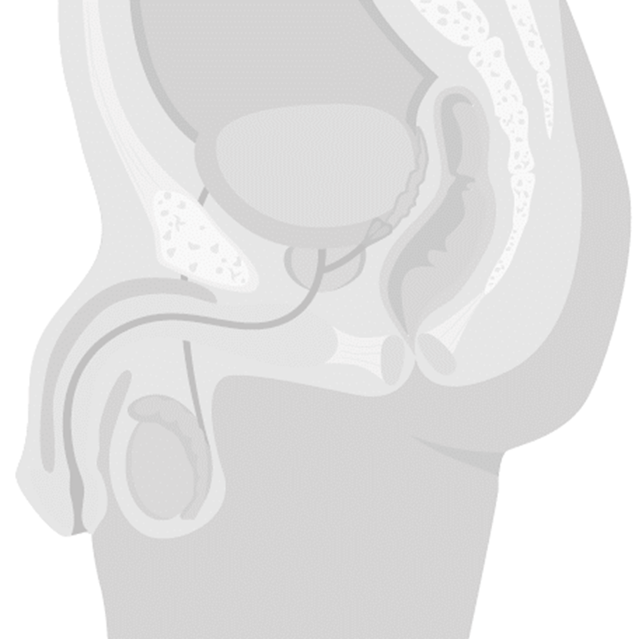
Personne ayant un pénis
Vessie
Vésicule séminale
Prostate
Canal déférent
Urètre
Épididyme
Testicle
Scrotum
Notes:
Pénis – Organe spongieux et musculaire qui grossit et se raidit quand la personne est excitée sexuellement.
Scrotum – Poche de peau qui renferme les deux testicules.
Testicules – Glandes sexuelles mâles qui produisent les spermatozoïdes et la testostérone (hormone mâle).
Épididyme – Tube à la surface de chaque testicule qui entrepose les spermatozoïdes et les transporte vers les canaux déférents.
Canal déférent – Tube qui sert au transport des spermatozoïdes du testicule à la vésicule séminale.
Vésicules séminales – Paire de glandes qui produisent un liquide qui sert à nourrir les spermatozoïdes.
Prostate – Glande qui ajoute un liquide laiteux au sperme. Le sperme, c’est la combinaison des spermatozoïdes et des liquides produits par les vésicules séminales et la prostate.
Vessie – Organe ayant la forme d’un sac dans lequel l’urine s’accumule jusqu’à son élimination.
Urètre – Tube qui traverse le pénis par lequel l’urine et le sperme quittent le corps.
Image : Adobe Stock – achetée

Slide 10
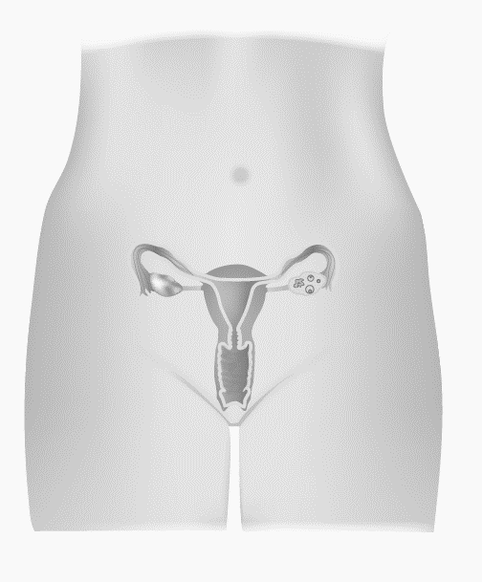
Personne ayant une vulve
Trompes de Fallope
Ovaires
Utérus
Col de l’utérus
Vagin
Notes:
Vulve – Nom de l’ensemble des parties génitales externes.
Ovaire – Libère les ovules (œufs) et produit des hormones (œstrogène et progestérone) selon un cycle mensuel.
Trompes de Fallope – Tubes qui vont des ovaires jusqu’au-dessus de l’utérus et dont les extrémités en forme de doigts entourent l’ovaire.
Utérus – Organe en forme de poire qui nourrit et abrite le fœtus qui s’y développe. Chaque mois, il se prépare à la grossesse en formant une couche faite de sang et de tissu.
Col de l’utérus – Partie étroite du vagin qui mène à l’utérus.
Vagin – Tube musculaire qui peut s’élargir pour laisser passer le pénis pendant les rapports sexuels ou un bébé pendant l’accouchement.
Image : Adobe Stock – achetée

Slide 11
Le cycle menstruel
https://www.youtube.com/watch?v=vXrQ_FhZmos
Notes:
https://www.youtube.com/watch?v=vXrQ_FhZmos
*Note pour le personnel enseignant : Dans cette vidéo, on utilise un langage genré (femme, fille, elle) pour expliquer les menstruations. Dans cette présentation, nous nous efforçons d’offrir une éducation plus inclusive et de tenir compte du fait que ce ne sont pas tous les jeunes qui s’identifient à un genre précis.

Slide 12
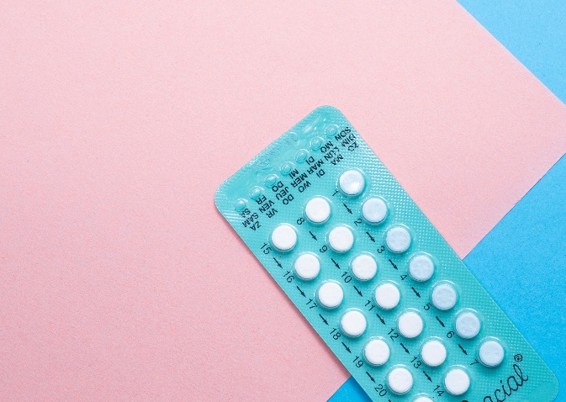
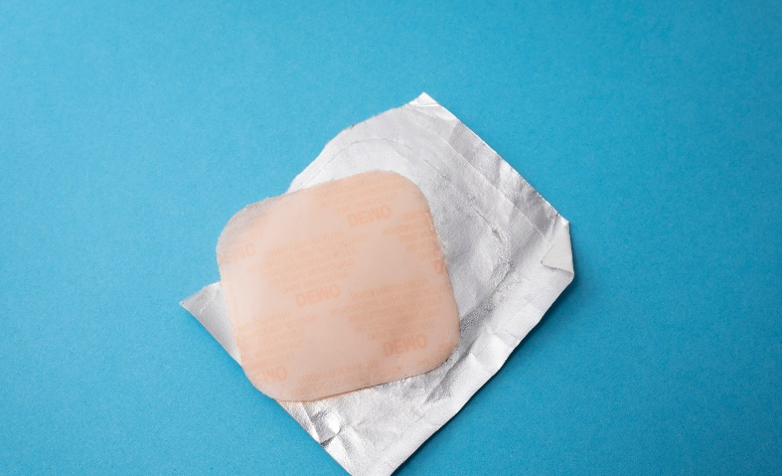
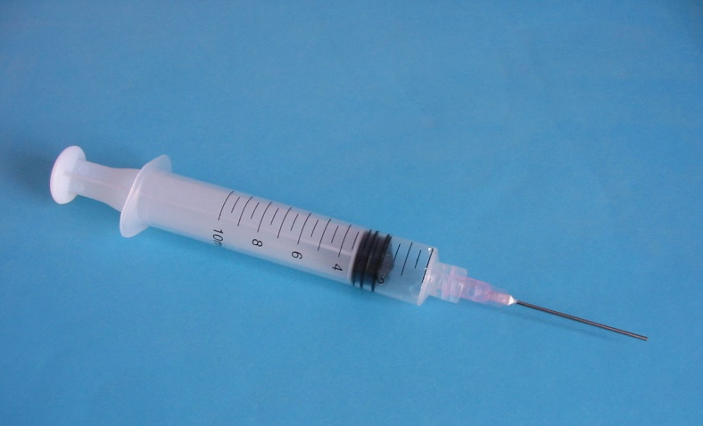
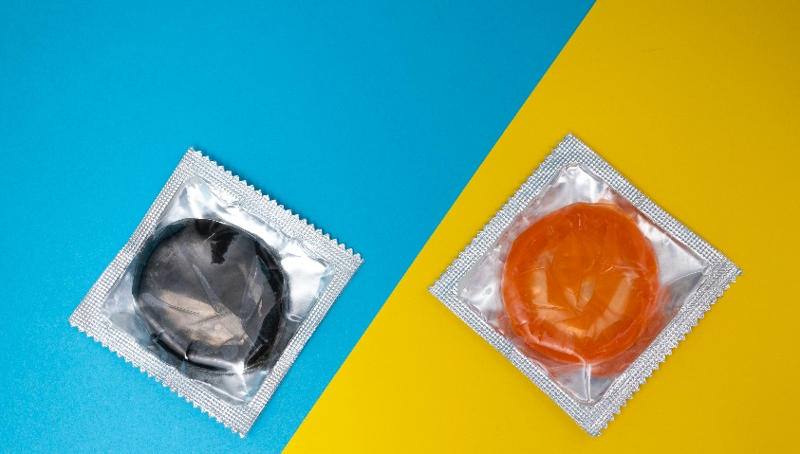
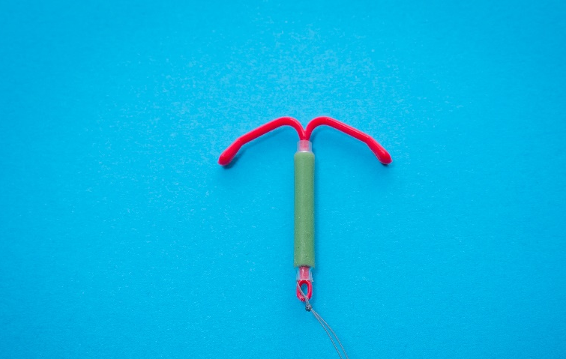
Contraception
Prévenir une grossesse, ce qu’on appelle aussi « planification des naissances »
Abstinence
Méthodes hormonales
Méthodes non hormonales

Slide 13
Notes:
L’abstinence – c’est-à-dire l’absence de contact vaginal, anal, oral ou peau à peau – est la seule méthode de protection efficace à 100 % contre les ITS et la grossesse.
Demandez aux élèves de nommer d’autres façons dont deux personnes peuvent être intimes si elles pratiquent l’abstinence (p. ex. se donner des câlins, se tenir la main ou s’embrasser).
« Personne ne devrait se sentir obligé de participer à des activités sexuelles. » (Curriculum de l’Ontario, de la 1re à la 8e année; Éducation physique et santé, 2019)
Quels sont les facteurs que les élèves devraient prendre en compte lorsqu’ils établissent leurs limites personnelles quant à l’intimité physique? (p. ex. valeurs familiales et personnelles, croyances religieuses, risques et façons de réduire les risques)
Source de l’image : canva.com

Slide 14
Méthodes hormonales
Contiennent de l’estrogène ou de l’œstrogène et de la progestérone.
Peuvent prévenir la grossesse
en empêchant la libération d’un ovule;
en épaississant la glaire cervicale;
en modifiant la paroi qui tapisse l’utérus.
NE protègent PAS contre les ITSS (infections transmissibles sexuellement et par le sang).
Notes:
L’œstrogène et la progestérone sont les hormones produites par les ovaires.
Sachez que les taux d’efficacité donnés dans les diapositives qui suivent sont fondés sur l’utilisation typique.

Slide 15
La pilule
Il faut la prendre à la même heure tous les jours.
Efficacité de
91 %
Notes:
S’appelle aussi pilule contraceptive et contraceptif oral. Il existe deux types de pilules : le contraceptif oral combiné, qui contient de l’œstrogène et de la progestine, et le contraceptif oral à progestatif seul.
Pour être pleinement efficace, la pilule doit être prise à la même heure tous les jours pendant un cycle complet (28 jours) avant d’avoir des rapports sexuels.
Il faut avoir une ordonnance d’un fournisseur de soins de santé.
La pilule ne protège pas contre les infections transmissibles sexuellement ou par le sang; utiliser un condom en même temps que la pilule offre une meilleure protection.
Le contraceptif oral combiné peut réduire l’acné, soulager les symptômes menstruels comme les crampes et réguler le cycle menstruel.
La pilule est une méthode réversible; quand on arrête de la prendre, on peut tomber enceinte.
Références
https://www.sexandu.ca/fr/contraception/hormonal-contraception/#tc1
https://sexualhealthontario.ca/fr/sante_genesique#contraception
Source de l’image : https://unsplash.com/photos/fgqLiOKNjU8

Slide 16
Timbre transdermique
Relâche des hormones par la peau.
Efficacité de
91 %
Notes:
Le timbre s’applique sur la peau; il libère de l’œstrogène et de la progestine dans le sang.
C’est un adhésif; on peut le fixer sur les fesses, le haut du bras, le ventre ou la poitrine, mais pas sur les seins.
Il faut appliquer un nouveau timbre chaque semaine et retirer le vieux.
Pour être pleinement efficace, le timbre doit être porté pendant tout un cycle menstruel avant d’avoir des rapports sexuels.
Il faut avoir une ordonnance d’un fournisseur de soins de santé.
Le timbre ne protège pas contre les infections transmissibles sexuellement ou par le sang; utiliser un condom en même temps offre une meilleure protection.
Le timbre peut réduire les symptômes menstruels comme les crampes et réguler le cycle menstruel.
Le timbre est une méthode réversible; quand on arrête de l’utiliser, on peut tomber enceinte.
Références
https://www.sexandu.ca/fr/contraception/hormonal-contraception/#tc2
https://sexualhealthontario.ca/fr/sante_genesique#contraception
Source de l’image : https://unsplash.com/photos/lR1eWq2nl-Y

Slide 17
Anneau contraceptif Nom de marque : Nuva Ring
Anneau souple qui s’insère dans le vagin une fois par mois
Efficacité de
91 %
Notes:
L’anneau vaginal contient de l’œstrogène et de la progestine, lesquels sont absorbés par le vagin.
Il est inséré dans le vagin et il en est retiré une fois par mois par la personne qui le porte. Ce sont les parois du vagin qui le tiennent en place et habituellement, on ne le sent plus une fois qu’il est inséré.
Pour être pleinement efficace, l’anneau vaginal doit être porté pendant tout un cycle menstruel avant d’avoir des rapports sexuels.
Il faut avoir une ordonnance d’un fournisseur de soins de santé.
L’anneau vaginal ne protège pas contre les infections transmissibles sexuellement ou par le sang; utiliser un condom en même temps que l’anneau offre une meilleure protection.
L’anneau peut réduire les symptômes menstruels comme les crampes et réguler le cycle menstruel.
L’anneau est une méthode réversible; quand on arrête de l’utiliser, on peut tomber enceinte.
Référence : https://www.sexandu.ca/fr/contraception/hormonal-contraception/#tc3
Source de l’image : https://unsplash.com/photos/utxGYPso0ZM

Slide 18
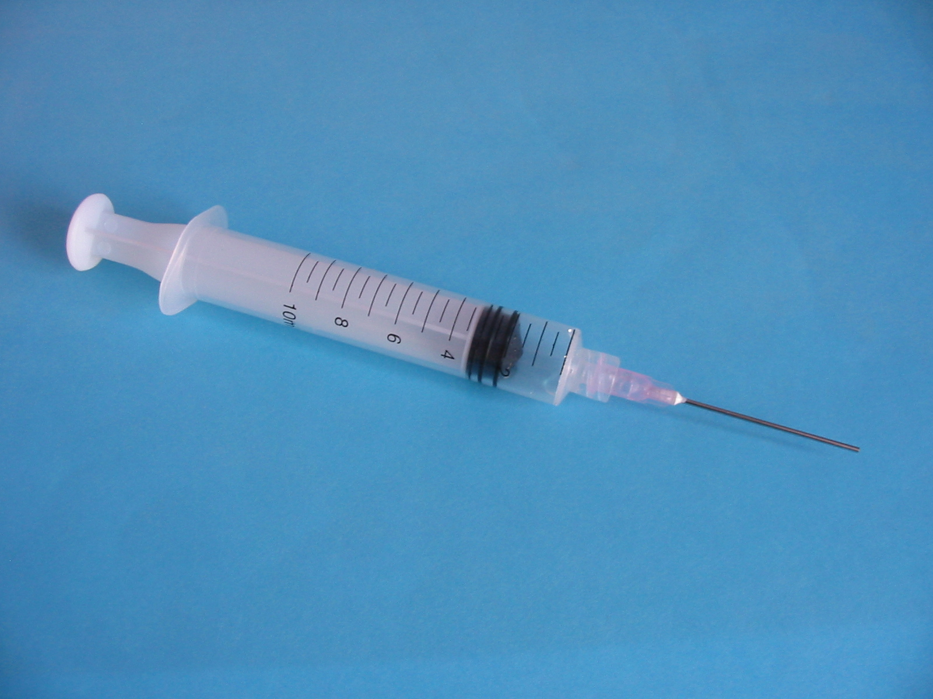
Contraceptif injectable Nom de marque : Depo-Provera
Injection de progestine toutes les 12 ou 13 semaines
Efficacité de
94 %
Notes:
On l’appelle aussi piqûre contraceptive.
La piqûre (Depo-Provera) contient de la progestine qui est injectée dans un muscle par un fournisseur de soins de santé.
L’injection se donne toutes les 12 ou 13 semaines.
Il faut avoir une ordonnance d’un fournisseur de soins de santé.
L’injection ne protège pas contre les infections transmissibles sexuellement ou par le sang; utiliser un condom en même temps offre une meilleure protection.
L’injection réduit ou élimine les menstruations et pourrait convenir aux personnes qui ne peuvent pas prendre d’œstrogène.
L’injection est une méthode réversible; quand on arrête de l’utiliser, on peut tomber enceinte.
Référence : https://www.sexandu.ca/fr/contraception/hormonal-contraception/#tc5 Source de l’image : https://upload.wikimedia.org/wikipedia/commons/1/1d/Syringe2.jpg

Slide 19
Système intra-utérin – DIU Noms de marque : Kyleena et Mirena
Dispositif en forme de T qu’un professionnel de la santé insère dans l’utérus
Efficacité de
99 %
Notes:
Aussi appelé stérilet hormonal
Tous les SIU nécessitent une ordonnance et doivent être insérés par un fournisseur de soins de santé.
Le système intra-utérin à libération progressive de lévonorgestrel, également appelé SIU-LNG, contient de la progestine.
Le SIU peut demeurer en place pendant jusqu’à 5 ans selon le type utilisé.
Il pourrait convenir aux personnes qui ne peuvent pas prendre d’œstrogène.
Il peut réduire ou éliminer les menstruations.
Les SIU ne protègent pas contre les infections transmissibles sexuellement ou par le sang; utiliser un condom en même temps qu’un SIU offre une meilleure protection.
Références : https://www.sexandu.ca/fr/contraception/hormonal-contraception/#tc4
https://sexualhealthontario.ca/fr/sante_genesique#contraception
Source de l’image : https://unsplash.com/photos/rI0Uc7BPExo

Slide 20
Effets secondaires des méthodes hormonales
Quand on commence à utiliser un contraceptif hormonal, on peut éprouver les effets secondaires suivants au cours des premiers mois :
saignements légers ou irréguliers;
nausées;
sautes d’humeur;
ballonnement;
sensibilité des seins au toucher;
maux de tête.
Notes:
Raison
Le corps s’adapte au contraceptif.
Le taux d’hormones fluctue au début.
Quand ces effets vont-ils arrêter?
La plupart des symptômes sont normaux et ils diminueront ou cesseront dans les deux ou trois premiers mois.
S’ils vous dérangent ou ne diminuent pas
Parlez-en à votre fournisseur de soins de santé.
Il pourrait y avoir une méthode qui vous convient mieux.

Slide 21
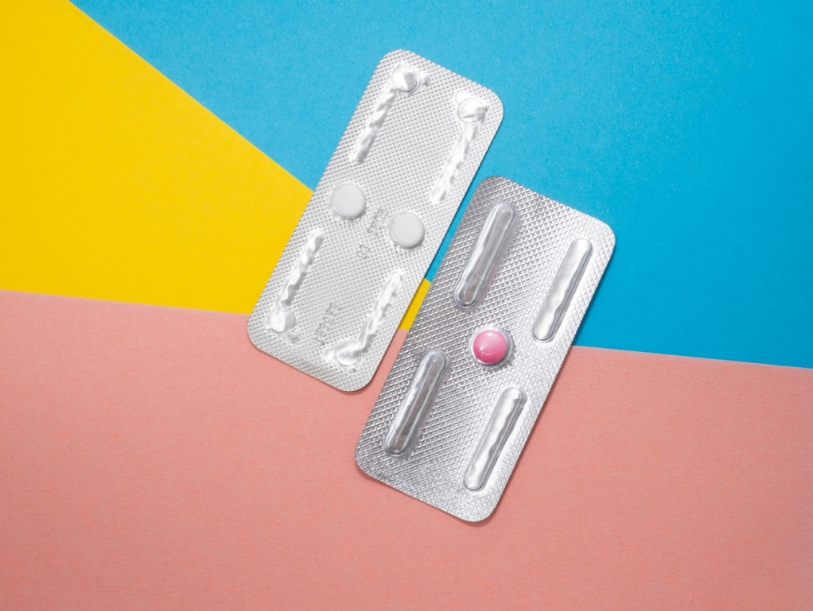
Contraception d’urgence (la pilule du lendemain)
On peut la prendre jusqu’à cinq jours après la relation sexuelle.
Elle retarde ou empêche la libération d’un ovule.
Elle peut prévenir l’implantation d’un ovule fécondé. prevent
Plus on la prend rapidement, plus elle est efficace.
Elle est conçue pour usage occasionnel seulement et non comme méthode de contraception régulière.
Notes:
On l’appelle aussi « pilule du lendemain ».
La contraception d’urgence c’est une ou plusieurs pilules qui se prennent après une relation sexuelle non protégée par d’autres méthodes de contraception ou si les méthodes utilisées n’ont pas fonctionné (p. ex. rupture d’un condom ou oubli de prendre une pilule, de changer le timbre ou de recevoir l’injection).
La contraception d’urgence est
efficace à 95 % si on la prend dans les 24 heures suivant la relation sexuelle;
efficace à 85 % si on la prend dans les 25 à 48 heures suivant la relation sexuelle;
efficace à 58 % si on la prend dans les 49 à 72 heures suivant la relation sexuelle.
Certaines marques se vendent en pharmacie sans ordonnance. Il est important de bien lire l’emballage ou de parler avec le pharmacien pour s’assurer de prendre la contraception d’urgence correctement.
D’autres marques nécessitent une ordonnance d’un fournisseur de soins de santé.
L’insertion d’un stérilet de cuivre (IUD) par un fournisseur de soins de santé jusqu’à sept jours après une relation sexuelle non protégée peut aussi servir de contraception d’urgence.
Référence : https://www.sexandu.ca/fr/contraception/emergency-contraception/
Source de l’image : https://unsplash.com/photos/F2bTuiboieg

Slide 22
Méthodes non hormonales
Empêchent l’union d’un spermatozoïde et de l’ovule.

Slide 23
Le condom
Se porte sur un pénis en érection; capte le sperme durant l’éjaculation
Efficacité de
82 %
Vidéo de démonstration de l'utilisation d'un condom (Il faut ouvrir une session dans YouTube)
Notes:
Démonstration de l’utilisation d’un condom : (vous pourriez choisir de faire la démonstration avec un vrai condom tout en montrant les diapositives) https://teachingsexualhealth.ca/teachers/resource/utliser-un-condom/
Il est facile de se procurer des condoms à prix modique ou gratuitement; il n’est pas nécessaire d’avoir une ordonnance.
Les condoms captent le sperme durant l’éjaculation et empêchent les spermatozoïdes de féconder un ovule.
Ils sont faits d’une mince couche de latex ou de polyuréthane.
Les condoms réduisent le risque de transmission des infections transmissibles sexuellement ou par le sang. Pour maximiser la protection, on peut les utiliser avec une autre méthode de contraception.
Le condom se porte sur le pénis en érection et il faut le porter avant tout contact peau contre peau, puis l’enlever et le jeter après l’éjaculation.
Il faut utiliser un nouveau condom pour chaque rapport sexuel.
Les condoms ont une date de péremption. Il faut les entreposer correctement pour réduire le risque de rupture.
On peut transformer les condoms en digues dentaires et les utiliser pendant les rapports sexuels oraux.
Référence : https://www.sexandu.ca/fr/contraception/non-hormonal-contraception/
Source de l’image : https://unsplash.com/photos/Wb-rLP27Gvo

Slide 24
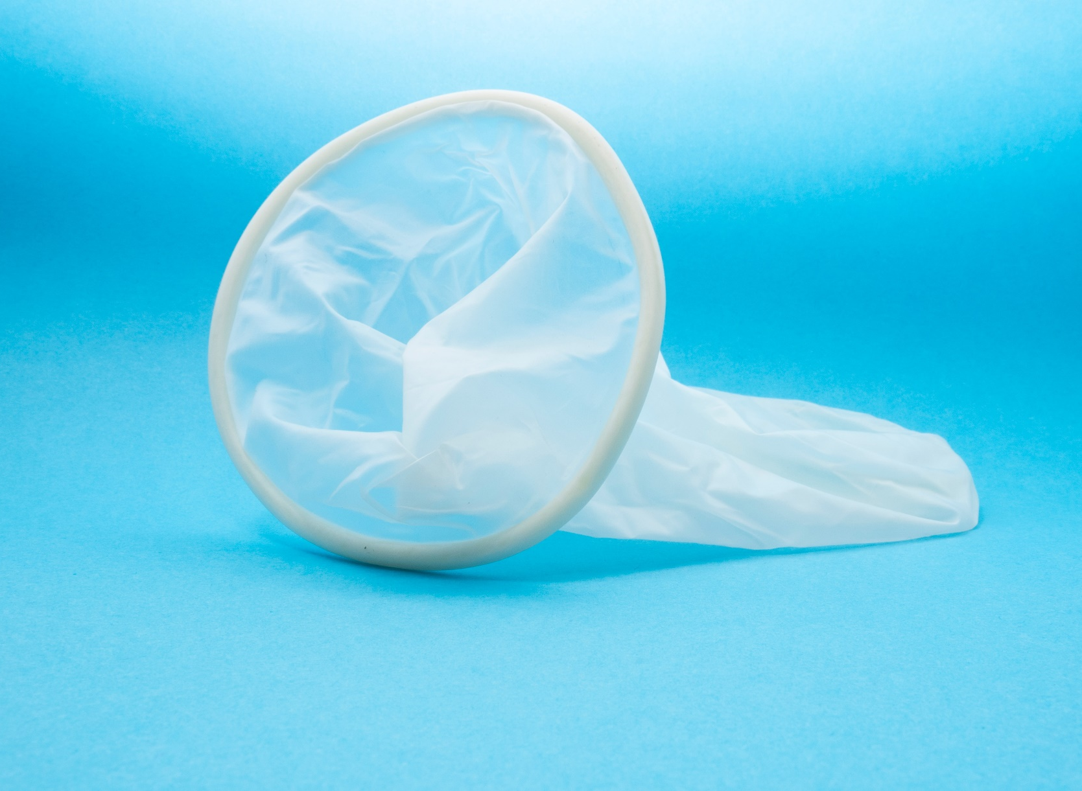
Condom interne
Gaine de polyuréthane qu’on insère dans le vagin avant une relation sexuelle
Efficacité de
79 %
Notes:
Sert de barrière physique qui empêche le sperme d’entrer dans le vagin. Le condom retient le sperme et il faut le jeter après chaque usage.
Comme il est fait de polyuréthane, il pourrait convenir aux personnes qui sont allergiques au latex.
Le petit anneau flexible est inséré dans le vagin et le grand anneau demeure à l’extérieur du vagin.
Le condom interne le risque de transmission des infections transmissibles sexuellement ou par le sang. Pour maximiser la protection, on peut l’utiliser avec une autre méthode de contraception.
Il faut utiliser un nouveau condom pour chaque rapport sexuel.
On peut se le procurer sans ordonnance dans certaines pharmacies.
Remarque : On l’appelle aussi condom « féminin ».
Références : https://www.sexandu.ca/fr/contraception/non-hormonal-contraception/#tc2 https://sexualhealthontario.ca/fr/sante_genesique#contraception
Source de l’image : https://unsplash.com/photos/13TFAniXyKI

Slide 25
Dispositif intra-utérin – DIU
Dispositif en forme de T qu’un professionnel de la santé insère dans l’utérus
Efficacité de
99 %
Notes:
Aussi appelé stérilet
Tous les DIU nécessitent une ordonnance et doivent être insérés par un fournisseur de soins de santé.
Le dispositif intra-utérin de cuivre ne contient pas d’hormones.
Il peut demeurer en place pendant jusqu’à 10 ans selon le type utilisé.
Il pourrait convenir aux personnes qui ne peuvent pas prendre d’œstrogène.
Il peut réduire ou éliminer les menstruations.
Les DIU ne protègent pas contre les infections transmissibles sexuellement ou par le sang; utiliser un condom en même temps qu’un DIU offre une meilleure protection.
Références : https://www.sexandu.ca/contraception/non-hormonal-contraception/#tc9
https://sexualhealthontario.ca/fr/sante_genesique#contraception
Source de l’image : reproductive-health-supplies-coalition-cHrcHdg2H9E-unsplash.jpg

Slide 26
À qui parler
Partenaire
Parents ou autres membres de la famille
Autres adultes de confiance (enseignants)
Professionnels de la santé
Notes:
Partenaire : Avoir une discussion sur la contraception avant de devenir sexuellement actifs permet aux gens de songer à leurs valeurs personnelles et aux choix qui s’offrent à eux avant de se retrouver dans le feu de l’action. Plusieurs méthodes de contraception nécessitent un rendez-vous chez un fournisseur de soins de santé ainsi qu’un certain temps avant d’être efficaces.

Slide 27
Où obtenir d’autres renseignements
www.healthunit.com/birth-control-methods
www.sexandu.ca/fr/contraception/
www.caseplanifie.ca/

Slide 28
Cliniques de contraception Bureau de santé de Middlesex-London
2 endroits : le Citi Plaza, à London, et le 51, rue Front, à Strathroy
Conseils en matière de contraception et ordonnance
Tests de dépistage et traitement des ITS
Contraception, y compris contraception d’urgence, à prix abordable
Condoms gratuits
Composez le 519 663-5317 pour prendre un rendez-vous.
Notes:
À la clinique de contraception de London, nous offrons des méthodes de contraception, des tests de grossesse, des conseils en matière de contraception, la contraception d’urgence et les tests de Pap aux personnes de moins de 50 ans. Les clients en apprennent sur les choix possibles en matière de contraception. Ils peuvent d’ailleurs se procurer la plupart des méthodes à la clinique à un prix abordable. Il faut prendre rendez-vous et présenter une carte Santé valide à chaque rendez-vous.
Conseils en matière de contraception
Méthodes de contraception abordables
Contraception d’urgence à prix abordable
Test de grossesse (*en fonction de l’évaluation)
Dépistage du cancer du col de l’utérus
Suivi : ITS, infections et douleur pelvienne
Consultation concernant les dispositifs intra-utérins (stérilets)
Pose de stérilet
Condoms gratuits

